Slide 1
Word2Vec模型原理和实现方法
汇报人：周玲 吕思雨

Slide 2
目录
Word2Vec的概念和作用
Word2Vec模型
Word2Vec的实现方法
Word2Vec对输入的处理——负采样
代码运行时的一些问题

Slide 3
Word2Vec模型流程图
(1)look up embedding
(2)predict the next word
输入1
输入1
…
输入1
前向传播
…
输出
求出loss
输入2
输入2
输入2
…
反向传播
(4)update embedding
(3)update weight
输入：词的向量表示
训练过程：
(1) 从embedding表中查找输入词的初始embedding值
(2) 通过神经网络预测下一个词
(3) 前向传播求lossfunction的值
(4)反向传播：更新权重参数和输入的embedding值
训练结果：含有上下文信息的词向量和word2vec模型

Slide 4
模型可调参数列表
# 设定词向量训练的参数
num_features = 300 # 50-300 Word vector dimensionality
min_word_count = 40 # Minimum word count
num_workers = 4 # Number of threads to run in parallel
context = 10 # Context window size
model_name = '{}features_{}minwords_{}context.model'.format(num_features, min_word_count, context)

Slide 5
Word2Vec的概念
Word2vector：一个将词表示为含有语义信息的向量的模型。
一段文本→向量表示→含有语义信息的向量表示

Slide 6
Word2Vec的作用
通过了解学生的基本信息来理解Word2vec:
Student ID | 姓名 | 特征1 | 特征2 | … | 特征N
001 | A | 身份证号 | 年龄 | … | 性别
002 | B | 身份证号 | 年龄 | … | 性别
… | … | … | … | … | …
XXX | N | … | … | … | …
Word2vec描述了词的多个维度的特征:
Word ID | 特征0 | 特征1 | 特征2 | … | 特征N
001 | 0.1 | 0.3 | 0.9 | … | 0.2
002 | 0.8 | 0.4 | 0.9 | … | 0.1
… | … | … | … | … | …
XXX | 0.2 | … | … | … | …

Slide 7
Word2Vec模型
输入词的向量表示
通过神经网络反向传播调整模型参数
调整词的向量表示
输入1
未训练的神经网络模型
Task：预测下一个词
输出
输入2

Slide 8
Word2Vec 模型
(1)look up embedding
(2)predict the next word
输入1
输入1
…
输入1
前向传播
…
输出
求出loss
输入2
输入2
输入2
…
反向传播
(4)update embedding
(3)update weight
输入：词的向量表示
训练过程：
(1) 从embedding表中查找输入词的初始embedding值
(2) 通过神经网络预测下一个词
(3) 前向传播求lossfunction的值
(4)反向传播：更新权重参数和输入的embedding值
训练结果：含有上下文信息的词向量和word2vec模型

Slide 9
Word2Vec的实现方法
输入：自然 语言 处理 包含 很多 任务
Window size=5
自然
自然
语言
语言
处理
处理
包含
包含
很多
很多
CBoW
Skip-gram

Slide 10
直接建模的问题——以Skip-gram为例
输入：自然 语言 处理 包含 很多 任务
Window Size=3
Input1 | Target word | 候选词
自然 | 语言 | 语言、处理、包含、很多、任务
语言 | 自然 | 自然、处理、包含、很多、任务
语言 | 处理 | 自然、包含、很多、任务
… | … | …
存在的问题：求解一个Length(corpus)的任务

Slide 11
对输入的处理——以Skip-gram为例
解决办法：将输入与输出同时作为输入，计算候选输出的概率
Input1 | Input2 | Output | target
自然 | 语言 | 语言 | 1
语言 | 自然 | 自然 | 1
语言 | 处理 | 处理 | 1
… | … | …
存在的问题：标签全为1

Slide 12
负采样模型的引入——以Skip-gram为例
负采样模型：在输入样本中加入负样本（错误的样本）
输入：自然 语言 处理 包含 很多 任务
Input1 | Input2 | Output | target
自然 | 语言 | 语言 | 1
语言 | 自然 | 自然 | 1
语言 | 处理 | 处理 | 1
语言 | 中文 | 中文 | 0
语言 | 英文 | 英文 | 0
… | … | … | …
负样本个数：3-5个

Slide 13
负采样模型的引入——以Skip-gram为例
A:自然
未训练的神经网络模型
Task：预测下一个词
P(语言)=0.9
P(自然)=0.1
B:语言

Slide 14
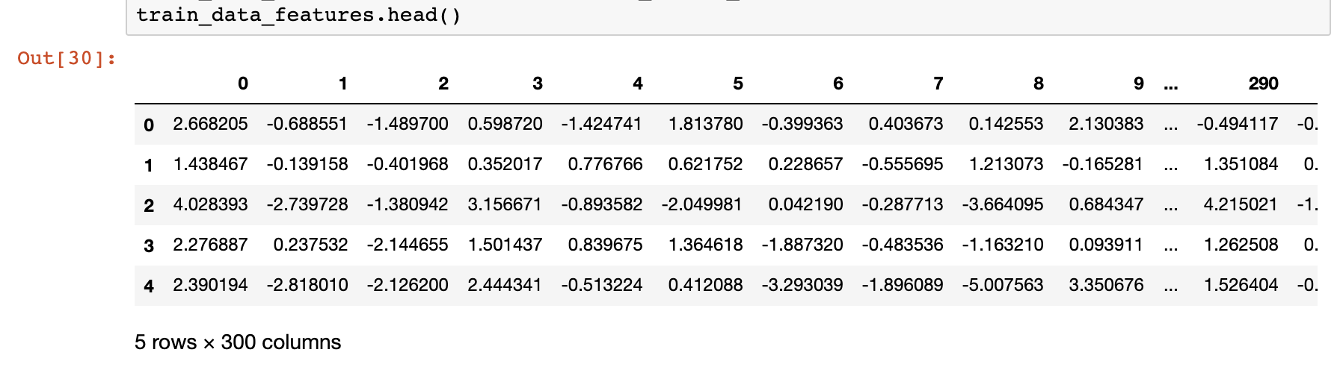
实验源代码、数据和注意事项
代码地址：https://github.com/xjtuerz0/word2vec
源数据：建议直接离线下载， 数据集链接
包管理： Sklearn中的cross_validation→model_selection; Gensim报错smart_open.gcs： pip install google-cloud-storage
训练过程：特征维度从50到300，根据需求自行设置

Slide 15
感谢聆听
汇报人：周玲 吕思雨
2020/5/13

